Slide 1
Evolução da legislação federal nas regras de retenção
Instruções normativas | Diâmetro de corte | Porcentagem retenção | Raridade
IN Nº 7, DE 22 DE AGO DE 2003 | 45 cm | 10% | 5 árvores/100 ha
IN Nº 5, DE 11 DE DEZ DE 2006 | 50 cm | 10% | 3 árvores/100ha
IN Nº 2, DE 27 DE JUN DE 2007 | 50 cm | 10% | 3 árvores/100ha/UT
IN Nº 1, DE 12 DE FEV DE 2015 Atual | 50 cm | Espécies vulneráveis* 15% Demais espécies 10% | Espécies vulneráveis* 4 árvores/100ha/UT Demais espécies 3 árvores/100ha/UT
*Lista Nacional Oficial das espécies da Flora ameaçadas de extinção PORTARIA Nº 443, DE 17 DE DEZEMBRO DE 2014

Slide 2
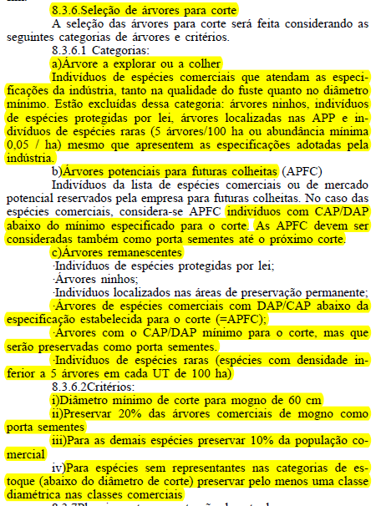
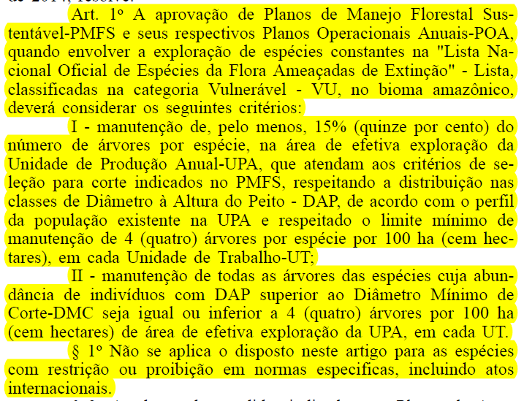
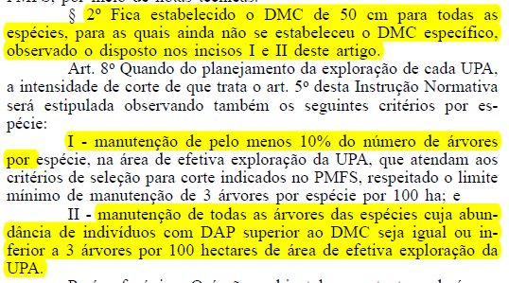
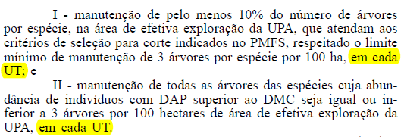
IN 2003
IN 2015 - Atual
IN 2006
IN 2007

Slide 3
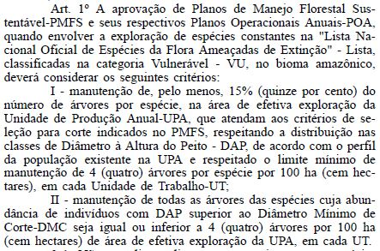
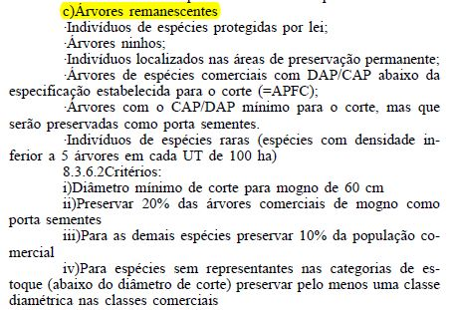
Legislação Brasileira - Critérios
Constantes modificações
Instrução Normativa nº 1 de 12 de fevereiro de 2015 - MMA
Instrução Normativa nº 2 de 27 de junho de 2007 - MMA
Instrução Normativa nº 7 de 22 de agosto de 2003 - IBAMA
Um dos pontos fracos das legislações sobre a manutenção de indivíduos matrizes é que elas não levam em consideração a ecologia das espécies (Guariguata; Pinard, 1998; Schulze et al., 2008)

